Slide 1
A07 自動比例飲料機器
組員: 胡丞亘
劉定頤
沈啟文
指導老師: 李志仁

Slide 2
研究動機
與朋友聚會中，常會有調飲、調酒的時候，但是常常調出來的飲品往往不如預期，為了避免浪費資源，我們經過研究與討論，製作出了飲料比例調配機飲料，比例調配機利用程式設計與蠕動馬達的搭配，能自行調整想要的比例，達成完美的調飲比例，以減少人為的疏失。
在這疫情嚴峻的時候，飲料比例調配機所調配的飲品不經過任何人，能讓使用者可以更安全的享用飲料。

Slide 3
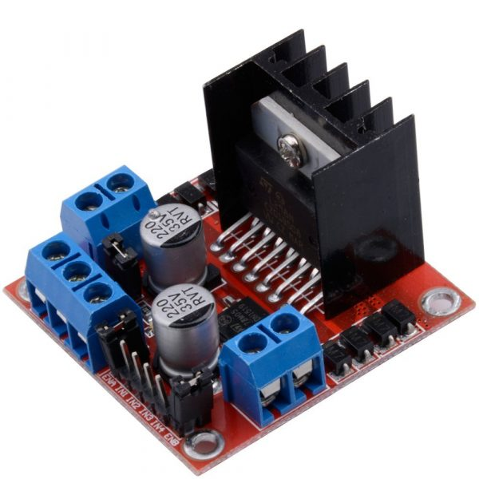
硬體介紹 L298N 直流馬達控制模組
L298N 直流馬達控制模組可以驅動兩個直流馬達或是一個步進馬達，使用 Arduino 或是其它微控制器輸入控制訊號，就可以簡單控制直流馬達正反轉。
馬達控制模組上，附有一個 5V 穩壓器，可提供+5V 電源給 Arduino 或其 它微控制器，使用者可以選擇設定使用與否。

Slide 4
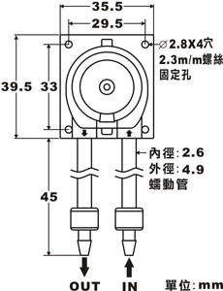
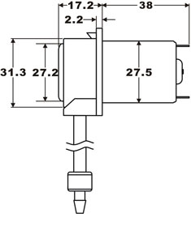
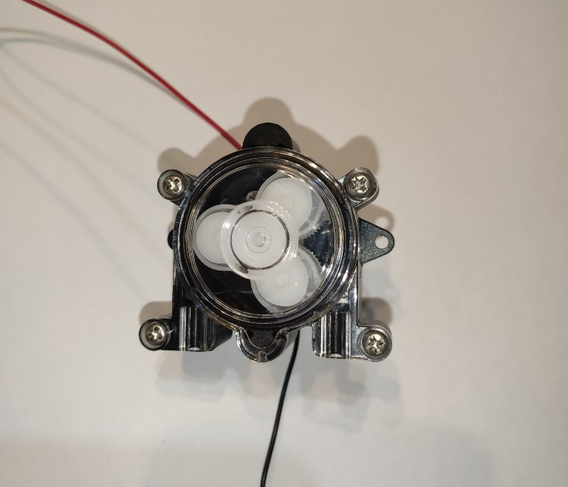
硬體介紹 蠕動馬達
蠕動泵中的滾輪在旋轉時會壓縮軟管，從而通過形成的真空將液體吸入軟管中。除了軟管外沒有任何其他部分會與液體接觸，不存在馬達和液體相互污染的風險。當滾輪旋轉時，軟管中就會形成真空，從而吸入更多的液體，並在滾輪下一次通過時被擠出。

Slide 5
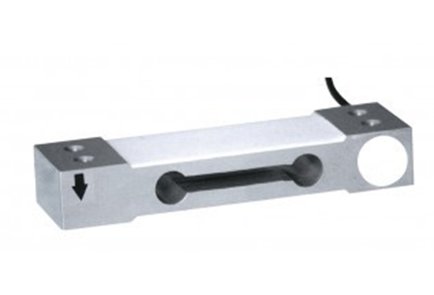
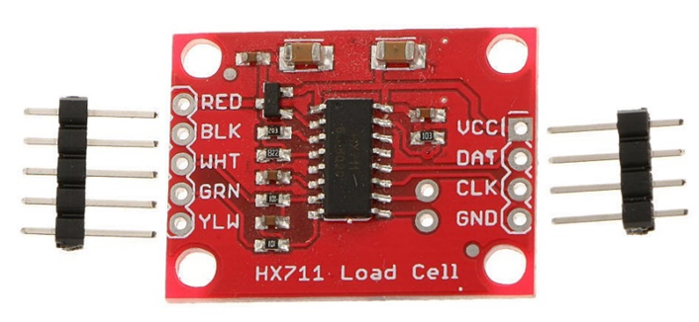
硬體介紹 HX711 & 荷重元(重力模組)
荷重元是一種力感測器，可以用來測量壓力、扭力等等力的形式，當力施加到秤重感應器上時，將力轉換為電子信號，而秤重感應器受到的力與輸出的電壓成正比。根據不同的秤重感應器樣式，能夠感測的重量單位以克 (g)、千克 (kg) 或噸 (t) 為單位進行量測。

Slide 6
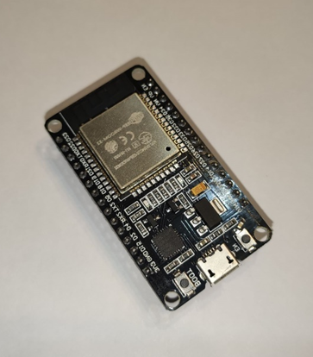
硬體介紹 ESP32模組
ESP32是為低成本，低功耗的單晶片微控制器，整合了Wi-Fi和雙模藍牙。 ESP32採用Tensilica Xtensa LX6微處理器，包括雙核心和單核變體，內建天線開關，RF變換器，功率放大器，低雜訊接收放大器，濾波器和電源管理模組。

Slide 7
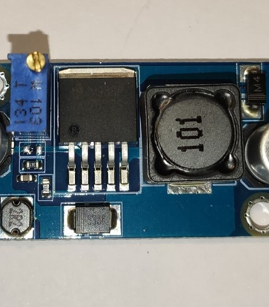
硬體介紹 升壓模組
因為Ardiuno和大部分零件皆使用5V電源，所以輸入部分的電源採用USB進行輸入，但驅動馬達的電源需要使用12V，否則馬達會無法正常作動，所以升壓模組將原本的5V升壓至12V，升壓後的電壓可使馬達正常運作。

Slide 8
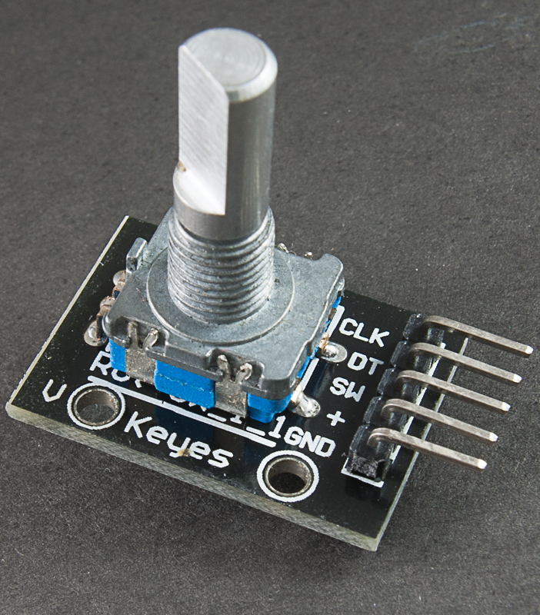
硬體介紹 旋轉編碼器
旋轉編碼器是將旋轉位置或旋轉量轉換成類比或數位訊號的機電裝置。一般裝設在旋轉物體中垂直旋轉軸的一面。旋轉編碼器用在許多需要精確旋轉位置及速度的場合，如工業控制、機器人技術、專用鏡頭、電腦輸入裝置（如滑鼠及軌跡球）等。

Slide 9
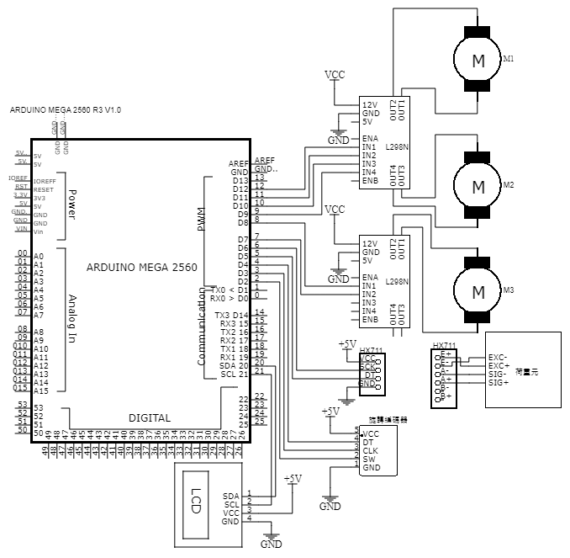
電路圖

Slide 10
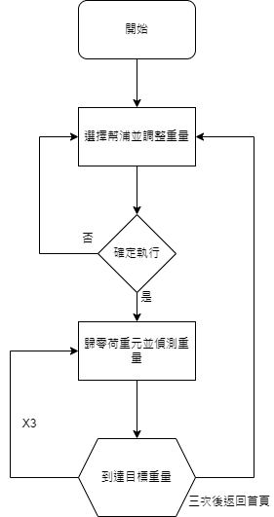
以旋轉編碼器 操作流程圖

Slide 11
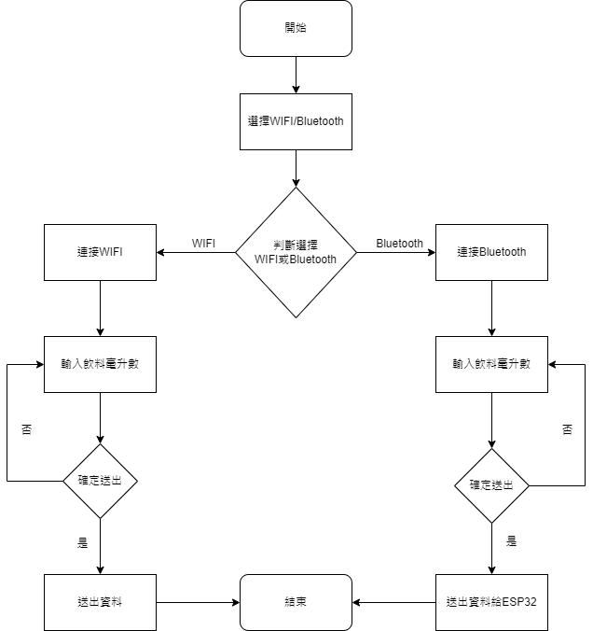
以BlueTooth & WIFI 操作流程圖

Slide 12
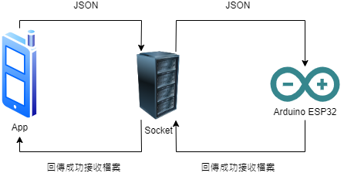
App&ESP32連線架構圖

Slide 13
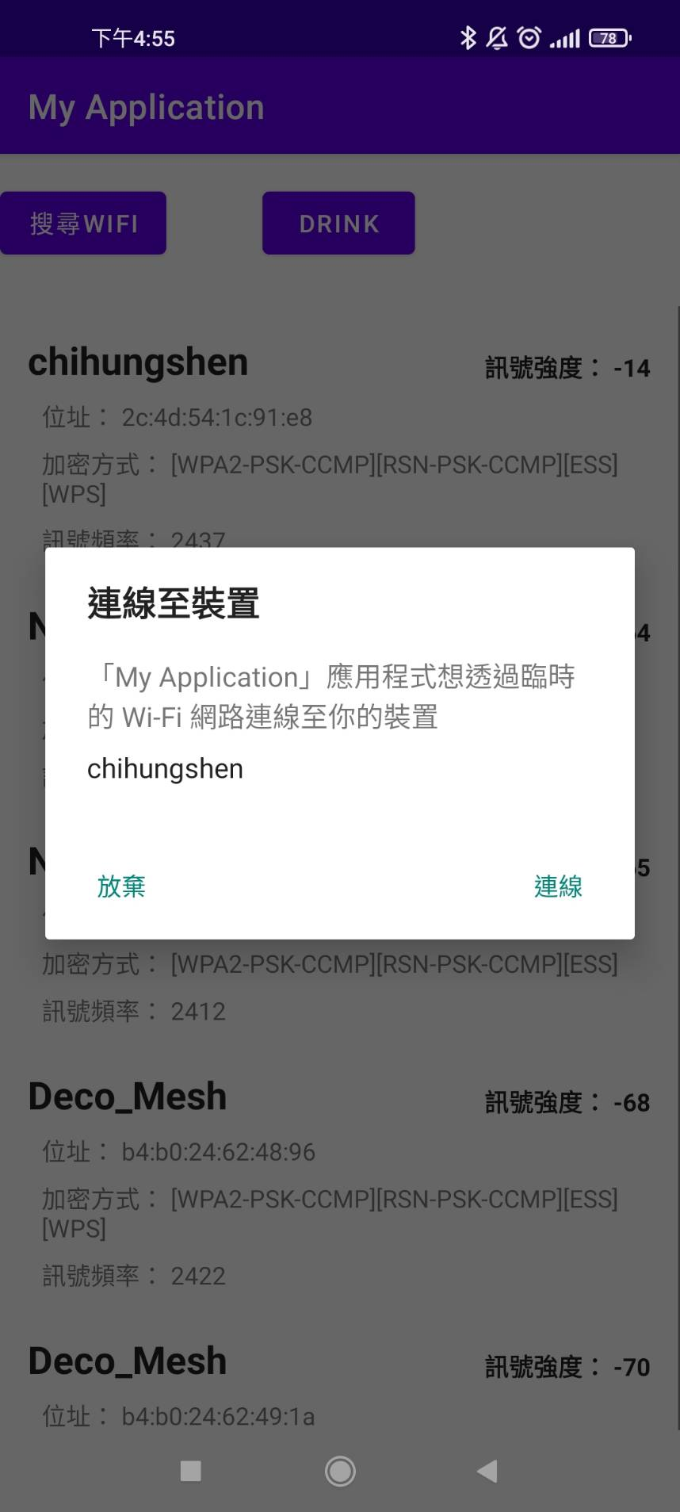
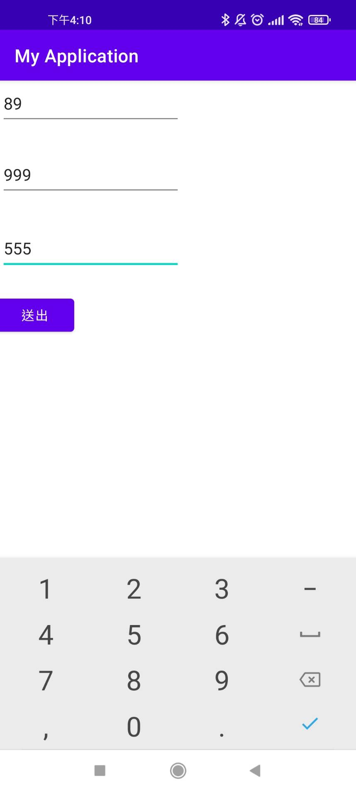
初步實驗結果App-WIFI

Slide 14
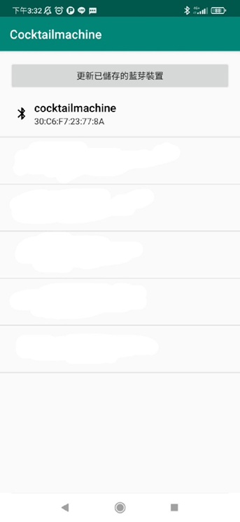
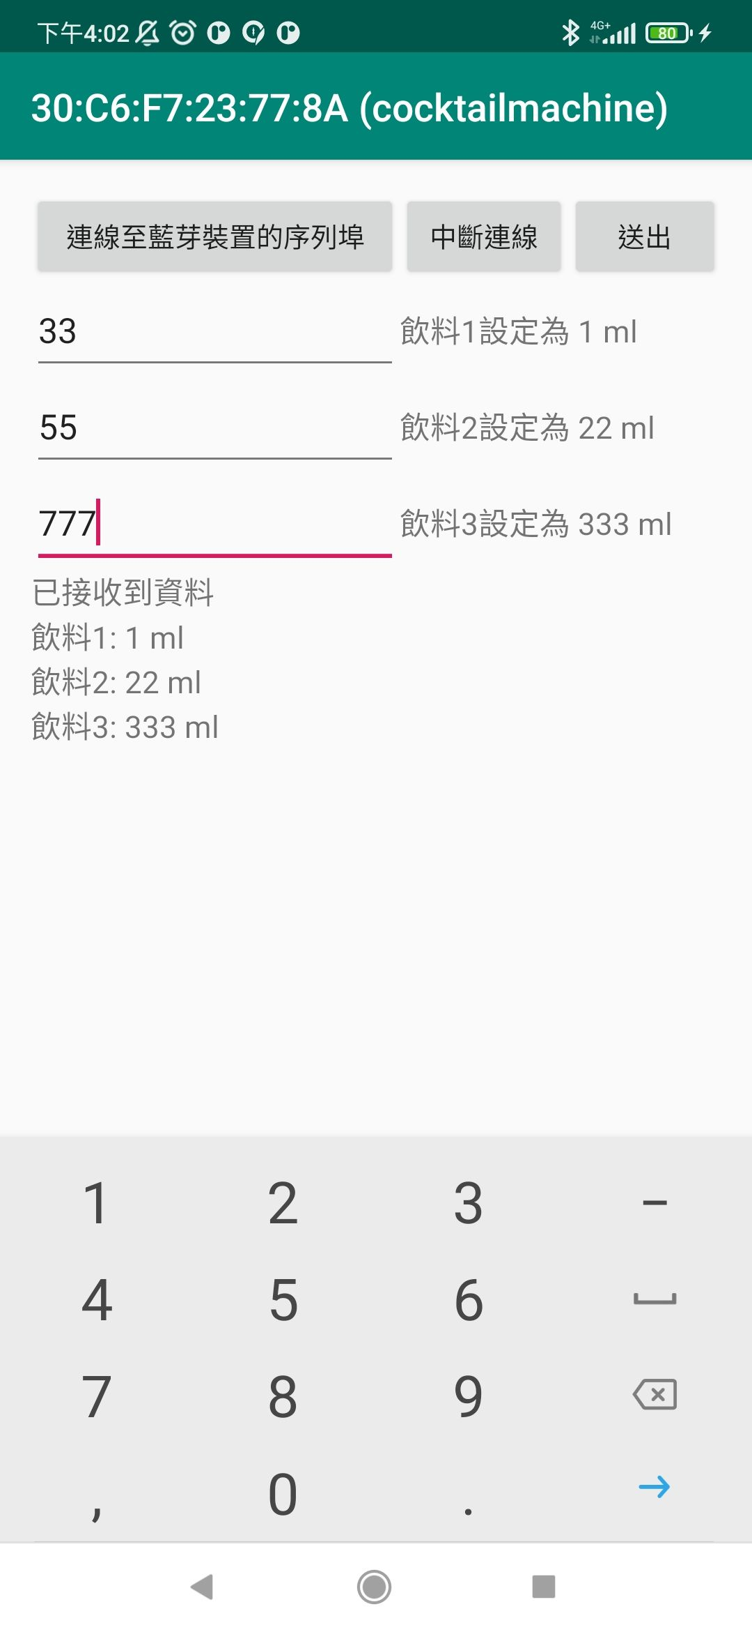
初步實驗結果App-Bluetooth

Slide 15
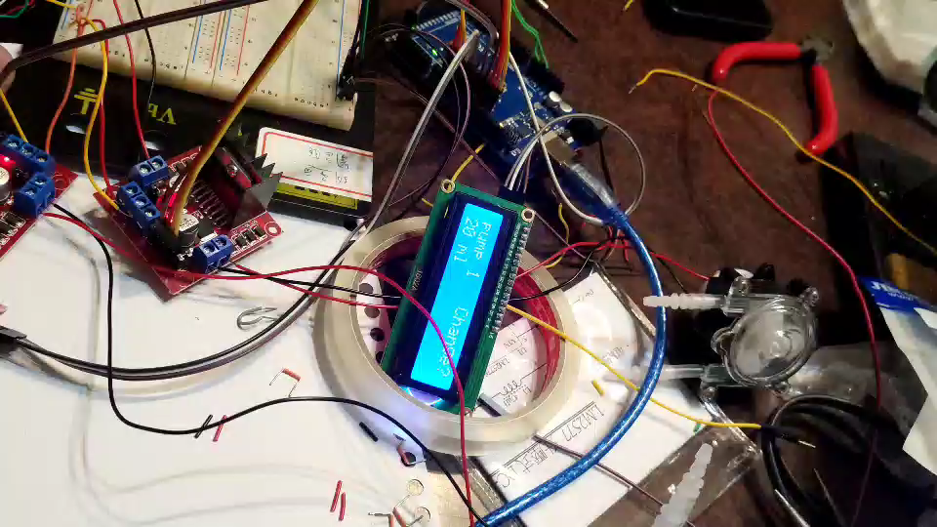
初步實驗結果-影片展示

Slide 16
APP預期功能
選擇系統預設飲料調配
自訂飲料調配
設定時間執行
連接 WIFI or Bluetooth 功能
登入系統
自動儲存調配紀錄

Slide 17
研究內容、方法與工作項目
研究Android studio、Arduino程式語言
研究機械的組裝與電路學
使用Arduino控制蠕動汞將液體從導管中排出，來達到調飲的目的
使用Android studio製作手機App進行遠端操作
無線接收使用ESP-32模組

Slide 18
研究步驟
選定專題項目
蒐集相關資料
製作期初報告
期初報告發表
軟體測試
軟體製作
硬體製作
系統&硬體
分析與設計
硬體測試
軟硬體整合
優化
期末專題報告

Slide 19
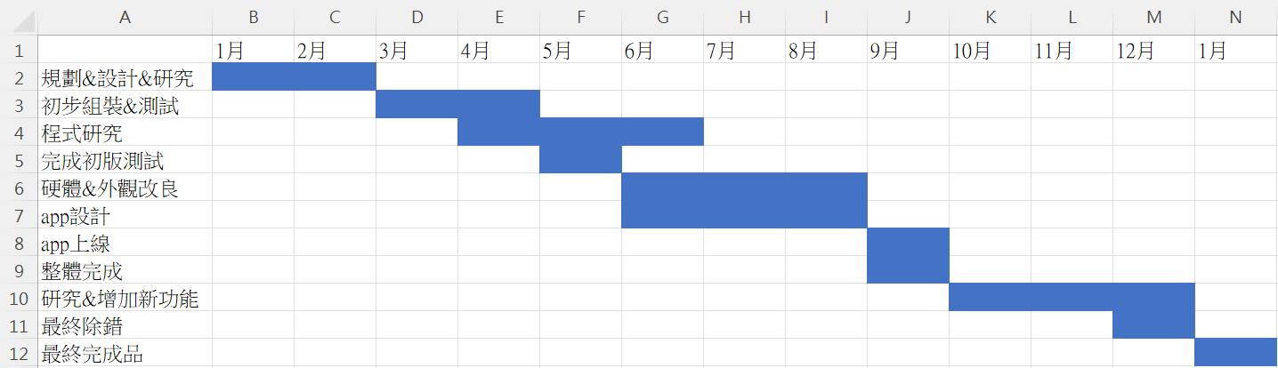
進度甘特圖

Slide 20
使用軟體
Arduino
Android studio
Github
Java

Slide 21

開發SDK
Android SDK
Arduino IDE主程式與驅動程式
Arduino 開發軟件

Slide 22
人力配置
胡丞亘: 計畫構想、硬體設計組裝與測試、
收集資料
劉定頤: Arduino程式設計、手機App程式設計、 硬體組裝
沈啟文: Arduino程式設計、手機App程式設計

Slide 23

修哪些課
F977 智慧型手機程式設計
J992 機器人互動設計
H243 物聯網系統
Y308 跨域自然︰簡易機器人製作
Y307 跨域自然︰智能機器人概論
Y309 跨域自然︰機器人控制實務
Notes:
3

Slide 24
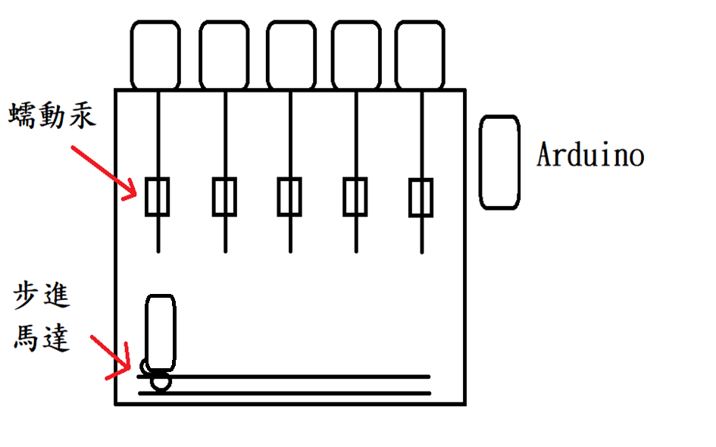
未來預期功能
未來預計加入滑軌功能控制，能以排程方式一次完成多個飲料調配。
▲ 預計功能示意圖

Slide 25
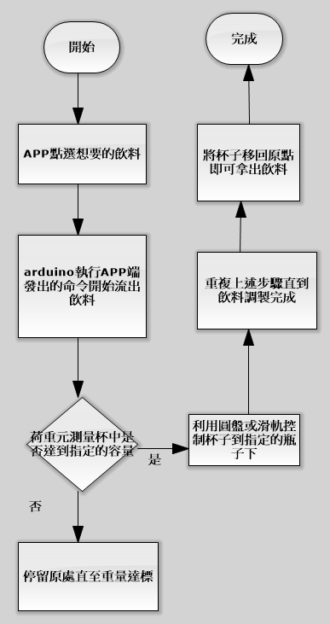
未來預期功能
滑軌控制
運作流程圖

Slide 26
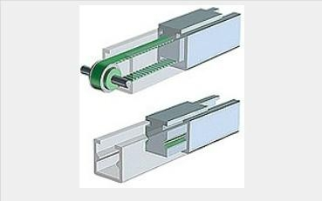
未來增加馬達控制板控制步進馬達 以皮帶部分控制滑軌

Slide 27
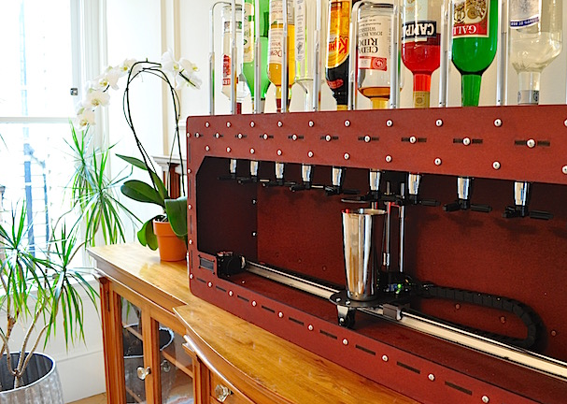
預期成果

Slide 28
報告結束

Slide 29
Q & A

